Slide 1
Jak radzić sobie w sytuacjach doświadczania cyberprzemocy

Slide 2
Cele warsztatów
zwiększenie świadomości dotyczącej problemu obrażania w sieci,
prezentacja sposobów reagowania – ofiary oraz świadka,
kształtowanie oraz promowanie postaw empatycznych,
kształtowanie metod radzenia sobie z internetowym hejtem
wyrażanie własnych opinii z uwzględnieniem poszanowanie zdania innych,
uświadomienie konsekwencji hejtowania,

Slide 3
Pytanie 1.

Slide 4



Do czego używacie komputera?

Slide 5
Pytanie 2.

Slide 6
Co możemy zrobić dzięki internetowi?

Slide 7
Co według was oznacza „wolność słowa” w internecie?
Pytanie 3.

Slide 8
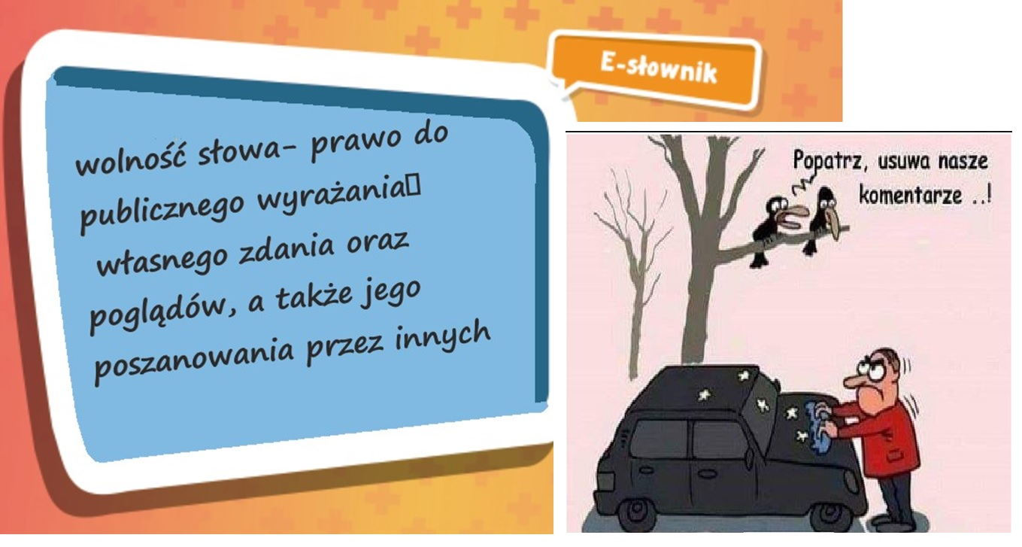

Slide 9
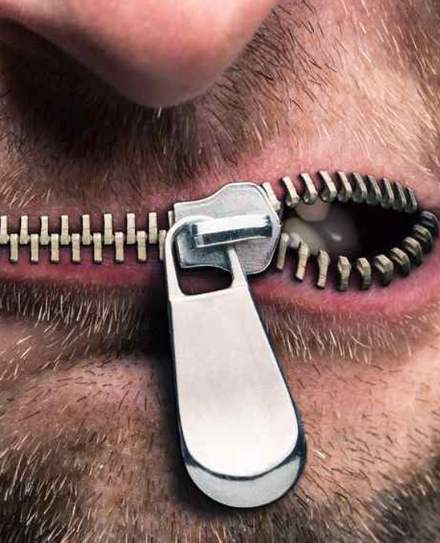
Jakie widzicie ograniczenia wolności słowa?
Pytanie 4.

Slide 10


Co po angielsku oznacza słowo hate?
Pytanie 5.

Slide 11
HATE
nienawiść,
oznacza

Slide 12

Co jest hejtem?
Zadanie 1.
Stwórzcie definicję hejtu.

Slide 13
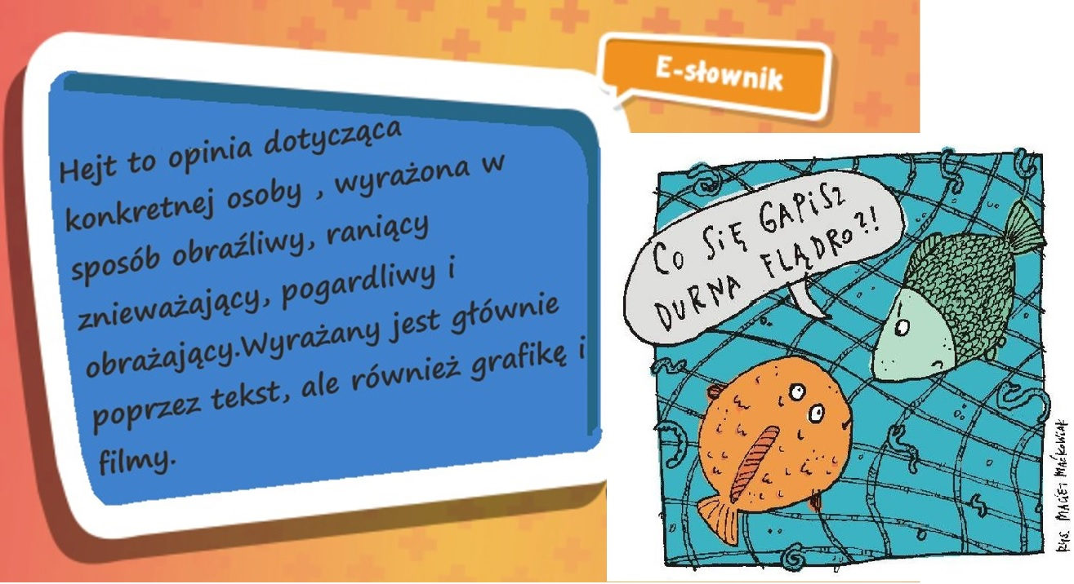

Slide 14
Hejter- kto to taki?
Pytanie 6.

Slide 15
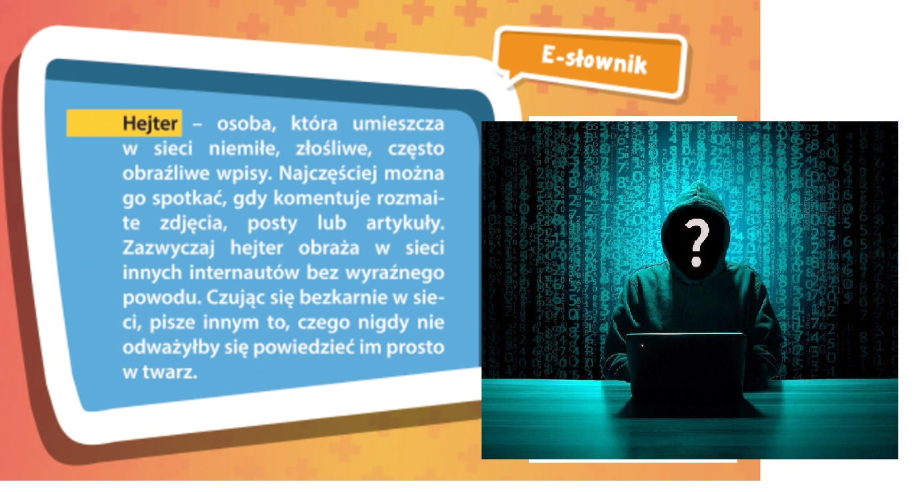


Slide 16


Historia Asi i Adama.
Zadanie 2.
Praca w grupach trzyosobowych.
Obejrzyjcie film i odpowiedzcie na pytania.

Slide 17
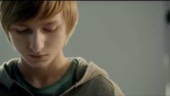
Historia Asi i Adama
https://youtu.be/oWxrFF8EvQQ

Slide 18
Jak mogła się poczuć Asia, kiedy Adam obraził ją na forum?
Jak mógł się czuć Adam, kiedy okazało się, że Asia to dziewczyna, którą obrażał w sieci?
Dlaczego trudno było mu powtórzyć swoje komentarze z internetu?
W zakończeniu filmu pojawia się hasło „Add friend”, czyli dodaj do znajomych. Jak je rozumiecie?

Slide 19

Przykłady hejtu w sieci.
Zadanie 3.

Slide 20
Przypadek 1
Asia nagrała w serwisie iSing swoją wersję jednej z popularnych piosenek. Wśród wielu pozytywnych komentarzy pojawiły się również i takie:
tylko worek na głowę może cię uratować,
co za szit… aż się na wymioty zbiera,
ale końska twarz, żenada, żal mi cię.
parszywa morda, zarzynane zwierzę lepiej kwiczy niż ty śpiewasz.
weź coś zrób dla muzyki i przestań wyć, bo to wycie śpiewem nie można nazwać

Slide 21
Przypadek 2
Adam wygrał w jednym z internetowych serwisów konkurs graficzny – nagrodą był wypasiony sprzęt . Wśród pochlebnych komentarzy pojawiły się również:
co za poziom, chomik ma więcej talentu,
jesteś dla mnie gnojem,
śmierdzi gimbazą, żałosne,
wywalone mam na ciebie i twoją twórczość.
kto oceniał tę twoją niby graficzną twórczość? Widocznie ich poziom umiejętnośći jest taki sam jak twój, istne szambo. Całe szczęście , że gówna nas z niego nie zaleją.
Czym ty się tak szczycisz, talentu jak brudu za paznokciem – weź lepiej się za zamiatanie ulicy przynajmniej będzie jakiś pożytek

Slide 22
Przypadek 3
Na stronie szkoły pojawiły się zdjęcia z przegranego meczu piłki nożnej szkolnej reprezentacji. Wśród komentarzy pojawiły się następujące:
to się lamusy popisały,
przymulone małpy lepiej by zagrały,
hahahaaaa, ale gadziny – padłem,
lubią pić wodę z kibla, dlatego się nie udało,
przepuszczają rudych w kolejce,
nie płacz już…
z chęcią nacharałbym ci na ryj, bo takich jak ty to się tępi,

Slide 23
Przypadek 4
Janek wszedł na forum swojej ulubionej gry. Nikogo tam nie znał. Napisał „Cześć! Mam pytanie, bo nie wiem jak dołączyć do jakiejś fajnej gildii?”
W odpowiedzi spotkał się z falą agresji:
jesteś aż tak tępy, że o to pytasz?,
niepotrzebnie prujesz swój ryj,
gimbus co grał tylko na YT,
przeproś ode mnie swoich rodziców, naprawdę im współczuję,
kochasz mamę, ale mama ciebie nie….smuteczek.
weź lepiej się wyłącz wieśniaku, trzeba mieć trochę siana we łbie, a nie na łbie.

Slide 24
Praca w grupach
Zadanie 4.

Slide 25

Grupa 1.
Jak oceniacie zachowanie osób hejtujących?
Dlaczego i po co ktoś jest twórcą hejtu?

Slide 26
Grupa 2.
Co może czuć odbiorca hejtu?

Slide 27
Grupa 3
Jak inaczej mogli zachować się sprawcy hejtu?

Slide 28

Grupa 4
Jakie mogą być konsekwencje hejtu dla jego odbiorcy?

Slide 29
Grupa 5
Jak w takich sytuacjach powinny zachować się ofiary hejtu?

Slide 30
Grupa 6
Jakie mogą być konsekwencje dla twórcy hejtu?

Slide 31
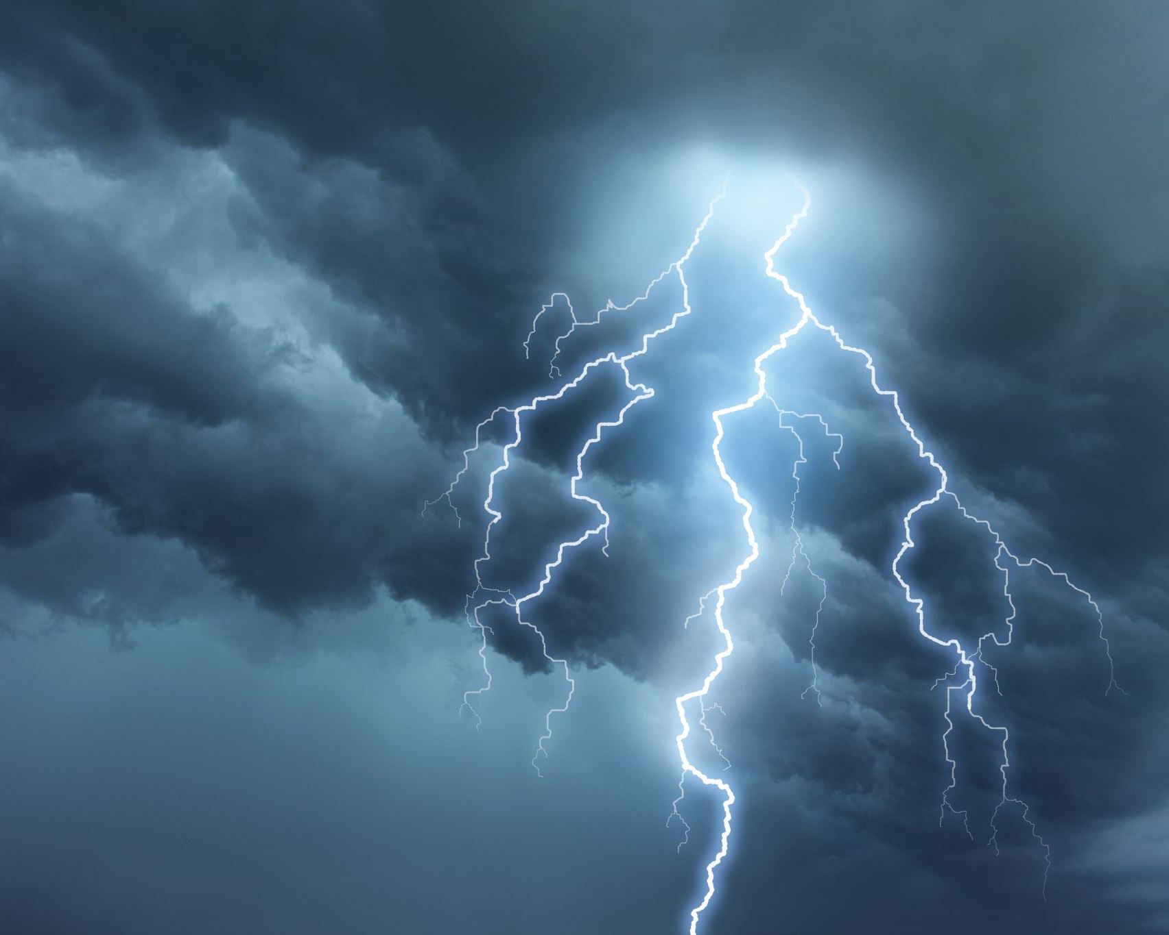
Burza mózgów
Zadanie 5.
Co powinni zrobić świadkowie hejtu?

Slide 32
Zasady antyhejtowe

Slide 33

Co możesz zrobić
Na co masz wpływ?
Na co nie masz wpływu?

Slide 34
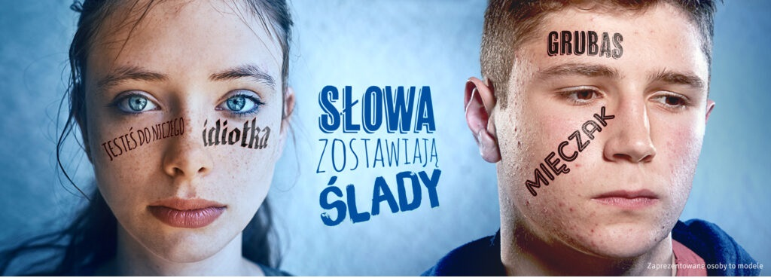
Hejt boli !!!

Slide 35
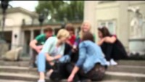
Historia magdy
https://youtu.be/23nnWAiN-do

Slide 36
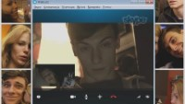
Historia Mateusza
https://youtu.be/GmaVd1icRSg

Slide 37
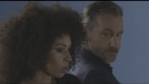
WHY WE HATE
Geneza nienawiści
https://youtu.be/KmF9glEfEis

Slide 38

Odpowiedzialność karna.
Hejterzy w Internecie czują się anonimowi; jest to anonimowość pozorna, albowiem organy ścigania i sądowe coraz sprawniej uzyskują dane niezbędne do namierzenia autora określonego komentarza.

Slide 39

Hejt może przybierać różne postacie, które w porządku prawnym zostaną zinterpretowane jako następujące czyny:
złośliwe niepokojenie – art. 107 kw
zniesławienie - art. 212 kk
zniewaga – art. 216 kk
groźba z powodu dyskryminacji – art. 119 kk
groźba karalna – art. 190 kk
uporczywe nękanie, tzw. „stalking” – art. 190a kk
zmuszenie groźbą innej osoby do określonego działania – art. 191 kk
fałszywe oskarżenia – art. 234 kk
nawoływanie i pochwalenie przestępstwa – art. 255 kk
nawoływanie do nienawiści na tle różnic narodowych – art. 256 kk
publiczna zniewaga z powodu przynależności narodowej, etnicznej, rasowej, wyznaniowej lub z powodu bezwyznaniowości – art. 257 kk

Slide 40
Odpowiedzialność cywilna
Osoba, która stała się ofiarą hejtu, gdy jej dobro osobiste zostało zagrożone bądź naruszone może na drodze cywilnej żądać
zaniechania działania, które narusza dobra osobiste takiej osoby – np.: usunięcia komentarza, wpisu, artykułu;
usunięcia skutków naruszenia dobra osobistego – np.: sprostowania opublikowanych treści, informacji; opublikowania przeprosin;
zadośćuczynienia;
zapłaty określonej sumy pieniężnej na wybrany cel społeczny;
odszkodowania.

Slide 41
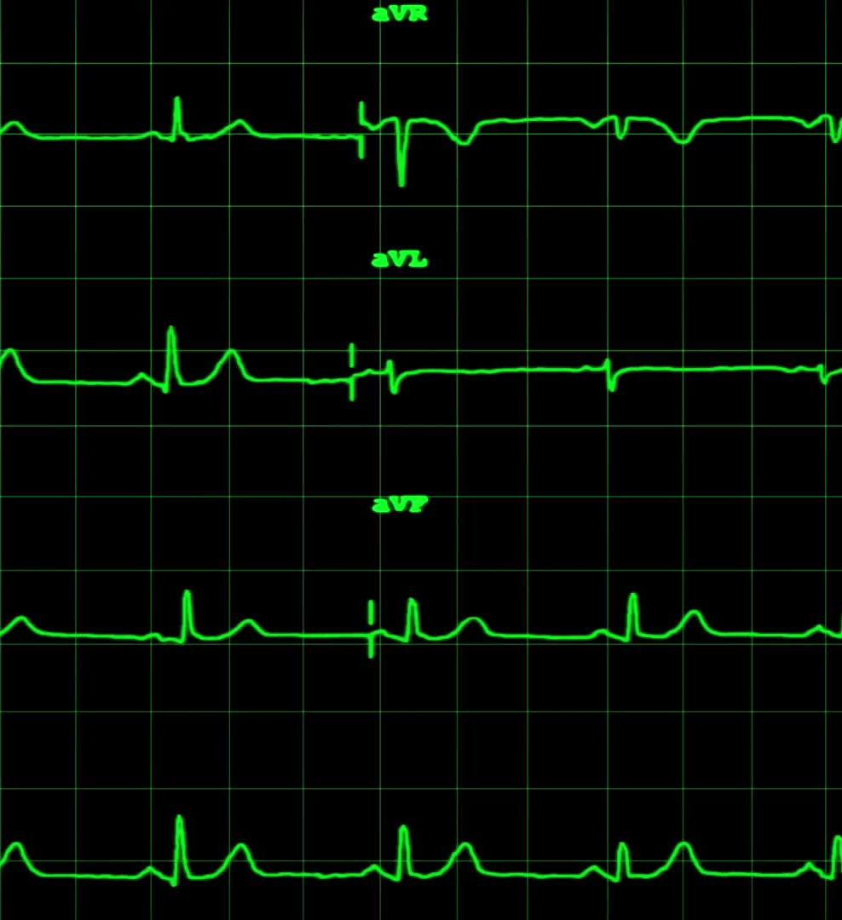
Reaguj na hejt!!!
1. Zastanów się, zanim odpowiesz na „hejterski” komentarz. Nie daj się ponieść emocjom, nie odpowiadaj pod wpływem chwili.
2. Jeżeli bardzo się złościsz, napisz odpowiedź, a potem weź głęboki oddech i skasuj ją.
3. Nie odpowiadaj agresją na agresję – w ten sposób jedynie prowokujesz hejtującego do dalszego obrażania.
4. Nie lajkuj, nie udostępniaj „hejterskich” komentarzy – w ten sposób jedynie zwiększasz ich zasięg.
5. Jeżeli możesz, kasuj nienawistne komentarze.
6. Zgłaszaj hejt i mowę nienawiści, korzystając z opcji dostępnych na forach lub w mediach społecznościowych.
7. Nie każda krytyka to hejt. Odróżniaj hejt od konstruktywnej krytyki.
8. Gdy coś ci się nie podoba lub denerwuje, wyraź to kulturalnie, nie hejtuj.
9. Nie rezygnuj z tego, co robisz, myślisz i mówisz tylko ze względu na hejterów.
10. Jeżeli nie możesz poradzić sobie z hejterem, zgłoś to osobie zaufanej lub zadzwoń na Telefon Zaufania dla Dzieci i Młodzieży: 116 111.

Slide 42
Powiedz stop hejtowi
Będąc świadkiem hejtu lub jego ofiarą możemy jemu zapobiec zgłaszając fakt do administratora strony.
1. Zgłoś hejt do administratora strony, portalu. Jak to możesz zrobić:
Na facebooku: https://www.youtube.com/watch?v=sJnPZIaiEA0
Twitter: https://www.youtube.com/watch?v=AeFWZJ8JEYo
Goggle +: https://www.youtube.com/watch?v=NPb31ZDKPDw
Youtube: https://www.youtube.com/watch?v=Wk7CEcslsAQ
Lub poprzez stronę :
http://hejtstop.pl/
http://omzrik.pl
http://dyzurnet.pl
http://nigdywiecej.org
2. Wciąż nie wiesz co zrobić? POROZMAWIAJ Z OSOBĄ DOROSŁĄ

Slide 43
podsumowanie
Zadanie 6.
Dokończ zdanie w sposób graficzny.
1.Gdy mnie atakujesz przez hejt czuję ............................
2. Gdy atakujesz przez hejt moją koleżankę, mojego kolegę czuję...............
3. Gdy mnie atakujesz przez hejt mam prawo...............
4. Gdy atakujesz przez hejt moją koleżankę, kolegę mam
prawo.................

Slide 44
Grupa1
1.Gdy mnie atakujesz przez hejt czuję ............................

Slide 45
Grupa 2
2. Gdy atakujesz przez hejt moją koleżankę, mojego kolegę czuję...............

Slide 46
Grupa 3
3. Gdy mnie atakujesz przez hejt mam prawo...............

Slide 47
Grupa 4
4. Gdy atakujesz przez hejt moją koleżankę, kolegę mam prawo.................

Slide 48

Potrzebujesz pomocy?

Slide 49
Pamiętaj!
Nie jesteś sam!

Slide 50
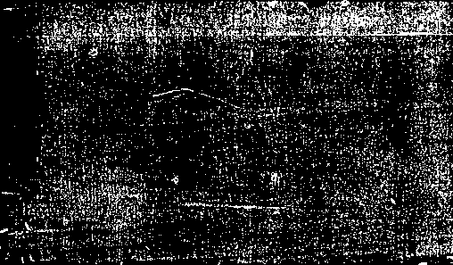

źródła
Film edukacyjny kampanii Add Friend przygotowany przez firmę Disney Polska wraz z Fundację Dzieci Niczyje.
Film edukacyjny Historia Magdy przygotowany przez Fundację Dajemy Dzieciom Siłę
Materiał edukacyjny Fundacji Dajemy Dzieciom Siłę Historia Mateusza
Fragment serialu dokumentalnego Geneza nienawiści przygotowanego przez grupę Discovery Channel Polska

Slide 51
Dziękuję za udział w warsztatach

